Slide 1
Презентация к уроку по теме «Animals» во 2ом классе.
Глушкова Н.Н.[259-515-927]-учитель английского языка, МАОУ «СОШ№10» города Великий Новгород.

Slide 2
Цель: обобщение знаний по теме.
Задачи:
1 развитие умения произносить некоторые английские звуки,
2 развитие умения употреблять изученную лексику по теме,
3 обобщение знания алфавита и счета1-10,
4 развитие умения употреблять грамматические структуры по теме,
5 развитие навыков аудирования,
6 развитие умения составлять монологическое высказывание (с опорой на схему ребуса),
7 воспитание любви к животным и окружающему миру.
Оборудование: мягкие игрушки, карточки с ребусами, картинки с животными.

Slide 3
1 Фонетическая зарядка.
Учитель: Hello boys and girls! Today we shall go to the Zoo! Сейчас лето, мы идем по парку. Ветерок шумит!
Дети:[ʃ]
Учитель: комарики пищат!
Дети:[I:]
Учитель: Идём, а впереди забор и дверца с секретом. Стучим!
Дети:[t,d,t.d]
Учитель: Звоним!
Дети:[diŋ-doŋ, diŋ-doŋ]
Учитель: Открылась дверца и заскрипела!
Дети:[s,z,s,z]
Учитель: Выбежала собака и зарычала!
Дети:[rrrr]
Учитель: Мы её погладили!
Дети:[θ,θ]

Slide 4
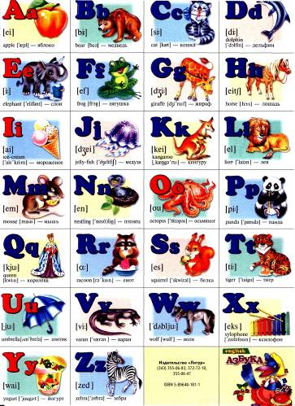
2 Работа с буквами по плакату английского алфавита.
А нас пропустят, если мы правильно назовем буквы.
Учитель: Is this letter…?
Дети: Yes, it is. (No, it isn’t.)
Учитель: Name the letters. Учитель показывает буквы, а дети называют их. Работа в режиме T.-Cl. И T.- P1, T.-P2.

Slide 5
3 Активизация лексики по теме.
Ребята, давайте вспомним слова с этими звуками. Посмотрите на звуки и вспомните слова, в которых есть эти звуки.
[æ],[o],[I:],[i],[e],[ei],[ou].

Slide 6
4 Развитие умения употреблять грамматические структуры по теме.
Работа в режиме T.-Class. А теперь скажите, кого вы видите?
Дети: I can see a monkey.
I can see a ….
А кого нет в зоопарке?
Дети: I can’t see a …

Slide 7
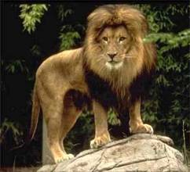
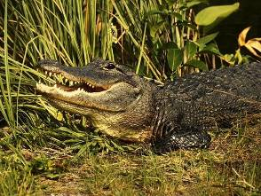
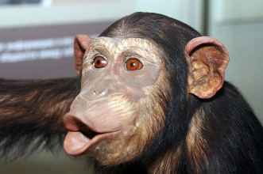
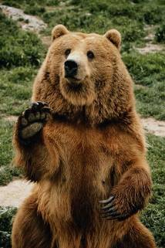
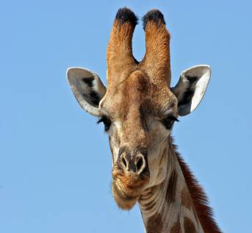
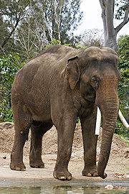
5 Картинки с животными.

Slide 8
6 Развитие умения считать на английском языке. У меня не по одному зверю в зоопарке, их много. Повторение счета от 1 до 10 и от10 до 1 хором и по одному. Let’s count.
3+2=
5+5=
2+8=
4+5=
6+3=
5+3=
2+8=
4+4=
7+1=
6+4=
9+1=
3+4=

Slide 9
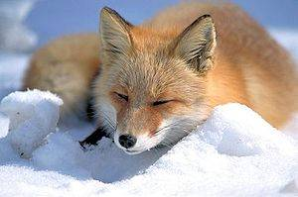
7 А в зоопарке у меня есть любимый зверь. Догадайтесь кто это?
Рыжая плутовка,
Хитрая и ловкая,
В сарай попала,
Кур пересчитала.
А горлана петуха
Унесла она леса!

Slide 10
8 Физкультминутка
1 Hands up!
Hands down!
Hands on hips
Sit down!
Hands up!
To the sides!
Bend left!
Bend right!
One, two, three! Hop!
One, two, three! Stop
Stand still!
2 Hands up, clap, clap!
Hands down, clap, clap!
Turn yourself around and then you clap, clap!
Bend left, clap, and clap!
Bend right, clap, and clap!
Turn yourself around and then you clap, clap!

Slide 11
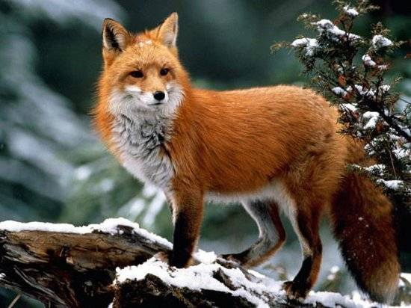
9 Развитие умения составлять монологическое высказывание (с опорой на схему ребуса).
Плутовка
5
6

Slide 12
10 Стихотворения
What is your name?
What is your name?
Can you tell me what is your name?
My name is Helen.
My name is Helen.
My name is Helen.
That is my name.
One and two, and three, and four,
I am sitting on the floor,
Five and six, and seven, and eight,
I am playing with Kate.

Slide 13
11 Чтение гласных букв в разных типах слога :
a map,
nine,
a lake,
six,
a tent,
a frog,
take,
see,
a kite,
seven,
big,
nice.
a cat,
a pig,
a name,
like,
a bed,
a bee,
a crocodile,
a dog,
a flag,
a lake,
five.

Slide 14
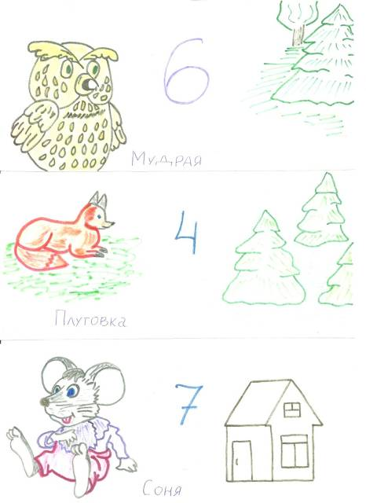
Варианты карточек ребусов

Slide 15
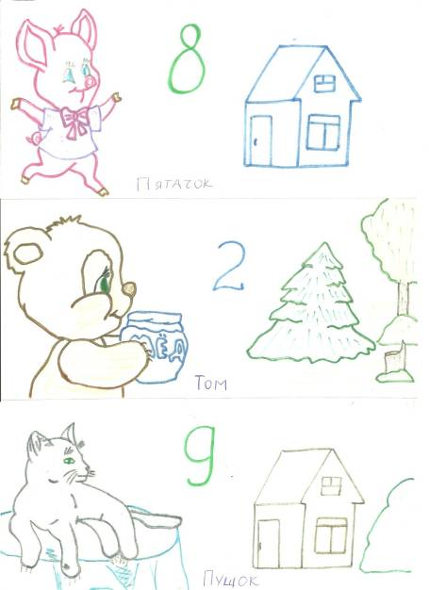
Варианты карточек ребусов

